Slide 1
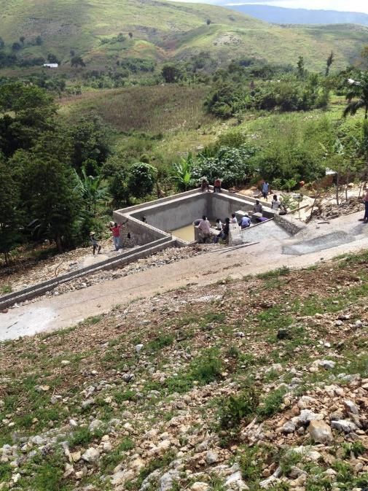
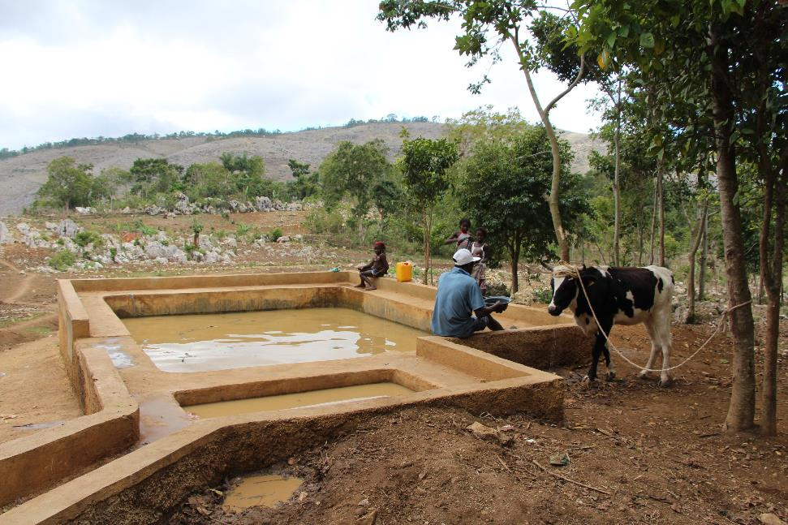
Aménagement de bassins versants
Verrettes : Raimonsin et Haute Barbe
Index
B5-Raimonsin
B6-Raimonsin
PR12-Raimonsin
CF1-Haute Barbe

Slide 2
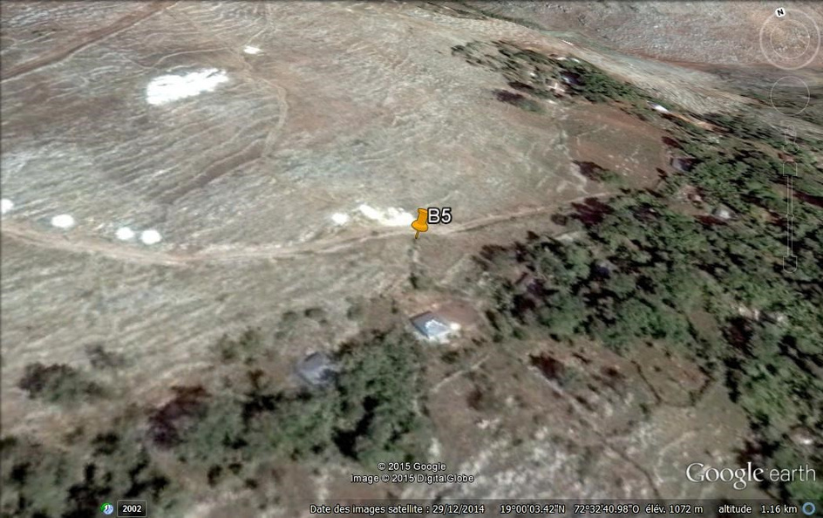
BASSIN A RAIMONSIN (B5-Raimonsin) Date de chantier : Septembre - octobre 2015 Coordonnées GPS: N19°00’03,64’’ / W 072°32’40,86’ Validation AFD: ANO N°4 - Décembre 2014
Dimensions en mètres : bassin (L) 6,5 x (l) 5,5 x (E) 0.6 x (H) 2.10 // 75m³ Cet ouvrage permet de stoker 75 mètres cubes d’eau pour l’abreuvage des animaux, l’arrosage des pépinières et la lessive. Il est situé le long de la piste rurale PR12, recueillant ainsi les eaux de pluies ruisselant sur cette piste servant de glacis. 27 personnes de la zone ont participé à la construction de cet ouvrage, dont : 9 apprentis maçons qui ont pu acquérir des compétences et des notions en maçonnerie pour pouvoir progressivement exercer une double activité en complément des travaux sur leurs exploitations agricoles, souvent très petites (0,5 – 1ha) 1 stagiaire en étude de génie civile à l'Université de Port au Prince 14 manœuvres (fouille, manœuvre et autres) qui ont pu gagner un revenu supplémentaire 3 superviseurs présents pour l'accompagnement et le suivi du chantier
B5 Raimonsin

Slide 3
BILAN FINANCIER
BASSIN A RAIMONSIN
(B5-Raimonsin)
 |  |  |  | Taux = | 57 |  |  | Taux= | 58,34051
 |  | Prévisionnel | Prévisionnel | Prévisionnel | Prévisionnel | Réel | Réel | Réel | Réel
Descriptif | Mesure | Quantité | Prix U. | Total en HTG | Total en EUR | Quantité | Prix U. | Total en HTG | Total en EUR
MO Matériaux locaux |  |  |  | 107 000 | 1 877 |  |  | 145 150 | 2 471
Roches | m³ |  |  | 0 | 0
Sable | brouette | 580 | 125 | 72 500 | 1 272 | 1 198 | 100 | 119 800 | 2 038
Eau | drum | 130 | 150 | 19 500 | 342 | 89 | 150 | 13 350 | 228
Gravier | brouette | 100 | 150 | 15 000 | 263 | 96 | 150 | 12 000 | 205
Autres matériaux |  |  |  | 127 375 | 2 235 |  |  | 135 525 | 2 323
Fer 3/8 | barre | 50 | 225 | 11 250 | 197 | 50 | 225 | 11 250 | 2 323
Barres fer 1/4 | barre | 55 | 75 | 4 125 | 72 | 55 | 75 | 4 125 | 2 323
Planche | Unité | 6 | 1 000 | 6 000 | 105 | 6 | 1 150 | 6 900 | 2 323
Clous | livre | 10 | 50 | 500 | 9 | 10 | 50 | 500 | 2 323
Ciment | sac | 290 | 350 | 101 500 | 1 781 | 290 | 340 | 108 750 | 2 323
Fil à ligature | rouleau | 20 | 50 | 1 000 | 18 | 20 | 50 | 1 000 | 2 323
Bloc #20 | Unité | 60 | 50 | 3 000 | 53 | 60 | 50 | 3 000 | 2 323
Main-d’œuvre |  |  |  | 62 000 | 1 088 |  |  | 124 850 | 2 115
Fouille | m³ | 40 | 500 | 20 000 | 351 | 40 | 500 | 20 000 | 2 115
Boss en chef | Jour | 10 | 500 | 5 000 | 88 | 35 | 500 | 17 500 | 2 115
Contremaître | Jour | 10 | 500 | 5 000 | 88 | 45 | 350 | 15 750 | 2 115
Maçons | Jour | 30 | 350 | 10 500 | 184 | 124 | 250 | 31 000 | 2 115
Maître-pelle | Jour | 20 | 250 | 5 000 | 88 | 24 | 250 | 6 000 | 2 115
Manœuvre | Jour | 40 | 225 | 9 000 | 158 | 136 | 225 | 30 600 | 2 115
Autres |  | 30 | 250 | 7 500 | 132 | 16 | 250 | 4 000 | 2 115
Transport matériaux |  |  |  | 30 450 | 534 |  |  | 30 450 | 521
Débarquement ciment | Sacs | 290 | 5 | 1 450 | 25 | 300 | 5 | 1 450 | 25
TOTAL |  |  |  | 326 825 | 5 734 |  |  | 435 975 | 7 430
Initialement l’aménagement prévu sur cette zone était un seuil bassin. Suite aux différentes missions du référent technique agricole, il a été recommandé de transformer l'ouvrage initialement prévu (seuil bassin) en bassin. Ce choix est dû au fait qu'il était plus pertinent d'installer un bassin le long d’une piste rurale construite dans la zone (PR12). En effet, la longueur de la piste rurale fait un excellent glacis pour la récupération des eaux de pluies permettant de rapidement remplir le grand bassin d'une capacité de 75 m3 (40 m3 sur l'ouvrage initial), dans une zone qui n’avait pas bénéficié d’aménagements. Lors de cette construction, SOS ESF a fait appel à une grande quantité de main d’œuvre locale pour pouvoir finaliser la construction avant la période des pluies.
Le devis prévisionnel correspond au devis réalisé pour le seuil bassin prévu initialement, et le réel correspond au bilan financier final du seuil finalement réalisé.

Slide 4
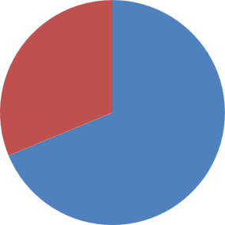
BILAN DES BENEFICIAIRES DE CASH FOR WORK ET PRESTATAIRES BASSIN A RAIMONSIN (B5-Raimonsin)
Prestation | Prestation | Prestation | Cash for work | Cash for work | Cash for work
Descriptif | Prévisionnel | Réel | Descriptif | Prévisionnel | Réel
Prestataires locaux |  |  | Main d'œuvre local
Achat + livraison roche | 0 | 0 | Fouille | 1 | 1
Achat + livraison sable | 1 | 1 | Boss chef | 1 | 3
Achat + livraison d'eau | 1 | 1 | Contremaître | 1 | 2
Achat + livraison gravier | 1 | 1 | Maçon | 3 | 9
Achat ciment | 1 | 1 | Maitre Pelle | 1 | 1
Transport ciment | 1 | 1 | Manœuvre | 4 | 10
Débarquement ciment |  | 1 | Autres | 3 | 1
Total | 5 | 6 | Total | 14 | 27
 | Prévisionnel | Prévisionnel
 | HTG | Euros
Prestataires locaux | 137 450 | 2 411
Main d'œuvre local | 62 000 | 1 088
Total | 199 450 | 3 499
Total chantier | 326 825 | 5 734
Indice % | 61 | 61
Réel | Réel
HTG | Euros
175 600 | 2 992
124 850 | 2 115
300 450 | 5 107
435 975 | 7 430
69 | 69
REPARTITION DES COUTS DU CHANTIER B5 A RAIMONSIN
31%
Rémunération de la
main d'œuvre locale
Achat de matériaux
69%

Slide 5
B5-Raimonsin
V =75m3
Bassin B5 en bordure du chemin aménagé (piste rurale PR12, chemin rural à Raimonsin avec bandes de roulement et récupération des eaux de ruissellement)
Dimensions en mètres : bassin (L) 6,5 x (l) 5,5 x (E) 0.6 x (H) 2.10 //
La construction d’un 2ème bassin (B6-Raimonsin) permet de collecter le surplus des eaux de ruissellement.

Slide 6
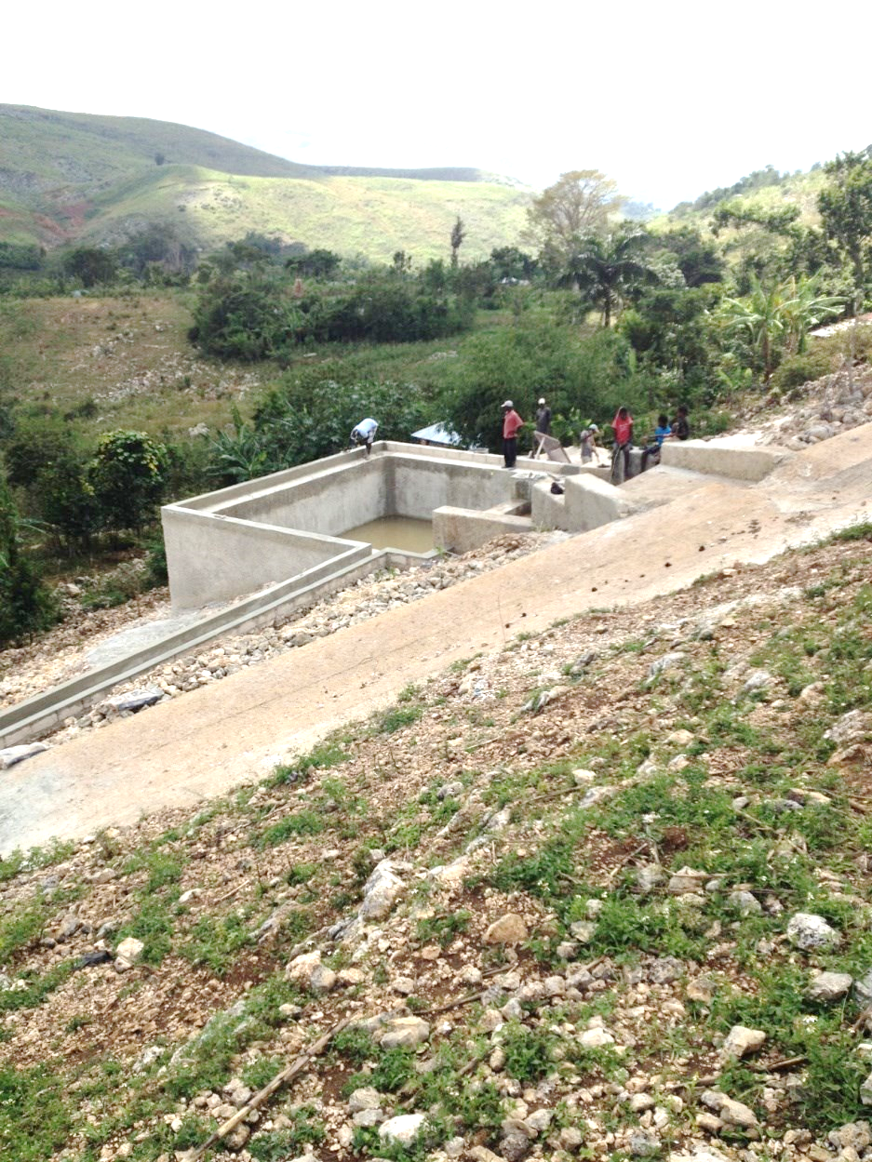
BASSIN A RAIMONSIN (B5-Raimonsin)
L’excédent de l’eau est reversé sur la route pour ne pas provoquer de l’érosion en aval et pour alimenter un deuxième bassin qui sera construit dans le cadre de la suite du projet.

Slide 7
B6-Raimonsin
Mars 2017
Un agriculteur abreuve sa génisse au second bassin de Ka Roche. Des enfants viennent prendre de l’eau pour l’emmener chez eux.

Slide 8
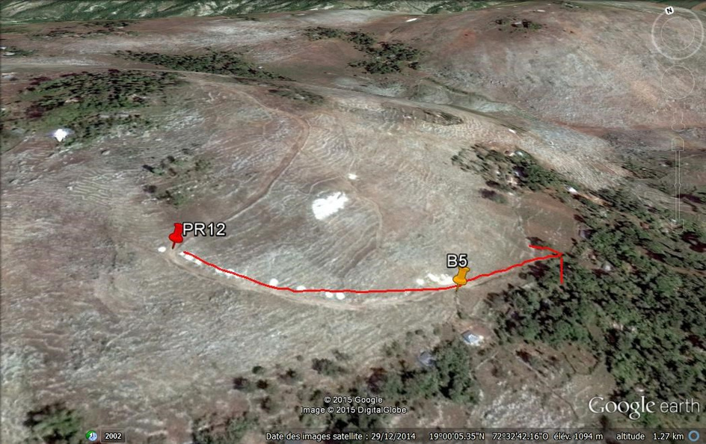
PISTE RURALE A RAIMONSIN (PR12-Raimonsin) Date de chantier : octobre 2015 Coordonnées GPS : N 19°00’05’’ / W 072°32’38’’ Validation AFD: ANO N°4 - Décembre 2014
Longueur: 250 mètres linéaires / largeur 3m (76€/mètre linéaire) Sa situation permet de faciliter l'accès à la zone. Bien que l'accès en aval reste difficile, les pistes rurales sur la 6ème section permettent une meilleure communication entre les différentes localités. Cette piste constitue du plus un impluvium alimentant un bassin de rétention des eaux de pluie situé en contrebas (B5). Elle permet ainsi indirectement d’améliorer l’accès aux points d’eau pour les familles de la zone. 32 personnes de la zone participé à la construction de cet ouvrage, dont : 9 apprentis maçon qui ont pu acquérir des compétences et des notions en maçonnerie pour pouvoir progressivement exercer une double activité en complément des travaux sur leurs exploitations agricoles, souvent très petites (0,5 – 1ha) 1 stagiaire, étudiante en génie civil à l'Université de Port au Prince 20 manœuvres (fouille, manœuvre et autres) qui ont pu gagner un revenu supplémentaire 2 superviseurs présents pour l'accompagnement et le suivi du chantier
PISTE RURALE RAIMONSIN

Slide 9
BILAN FINANCIER CHANTIER (PR12-Raimonsin)
 |  |  |  | Taux = | 57 |  |  | Taux= | 58,11835
 |  | Prévisionnel | Prévisionnel | Prévisionnel | Prévisionnel | Réel | Réel | Réel | Réel
Descriptif | Mesure | Quantité | Prix U. | Total en HTG | Total en EUR | Quantité | Prix U. | Total en HTG | Total en EUR
MO Matériaux locaux |  |  |  | 583 750 | 10 241 |  |  | 373 900 | 6 421
Roches | m³ |  |  | 0 | 0
Sable | brouette | 3 000 | 125 | 375 000 | 6 579 | 2 181 | 100 | 218 100 | 3 750
Eau | drum | 350 | 150 | 52 500 | 921 | 262 | 150 | 39 300 | 675
Gravier | brouette | 1 250 | 125 | 156 250 | 2 741 | 932 | 125 | 116 500 | 1 996
Autres matériaux |  |  |  | 577 500 | 10 132 |  |  | 398 750 | 6 861
Fer 3/8 | barre | 0 | 225 | 0 | 0 | 0 | 225 | 0 | 6 861
Barres fer 1/4 | barre | 0 | 75 | 0 | 0 | 0 | 75 | 0 | 6 861
Planche | Unité | 0 | 1 000 | 0 | 0 | 0 | 1 150 | 0 | 6 861
Clous | livre | 0 | 50 | 0 | 0 | 0 | 50 | 0 | 6 861
Ciment | sac | 1 650 | 350 | 577 500 | 10 132 | 1 100 | 363 | 398 750 | 6 861
Fil à ligature | rouleau | 0 | 50 | 0 | 0 | 0 | 50 | 0 | 6 861
Bloc #20 | Unité | 0 | 50 | 0 | 0 | 0 | 50 | 0 | 6 861
Main-d’œuvre |  |  |  | 273 600 | 4 800 |  |  | 209 325 | 3 660
Fouille | m³ | 0 | 500 | 0 | 0 | 0 | 500 | 0 | 3 660
Boss en chef | Jour | 36 | 500 | 18 000 | 316 | 64 | 500 | 32 000 | 3 660
Contremaître | Jour | 36 | 500 | 18 000 | 316 | 65 | 350 | 22 750 | 3 660
Maçons | Jour | 216 | 350 | 75 600 | 1 326 | 208 | 250 | 52 000 | 3 660
Maître-pelle | Jour | 144 | 250 | 36 000 | 632 | 64 | 250 | 16 000 | 3 660
Manœuvre | Jour | 360 | 225 | 81 000 | 1 421 | 347 | 225 | 78 075 | 3 660
Autres |  | 180 | 250 | 45 000 | 789 | 34 | 250 | 8 500 | 3 660
Transport matériaux |  |  |  | 173 250 | 3 039 |  |  | 115 500 | 1 985
Ciment | Sacs | 1 650 | 100 | 165 000 | 2 895 | 1 100 | 100 | 110 000 | 1 892
Débarquement ciment | Sacs | 1 650 | 5 | 8 250 | 145 | 1 100 | 5 | 5 500 | 93
TOTAL |  |  |  | 1 608 100 | 28 212 |  |  | 1 097 475 | 18 927

Slide 10
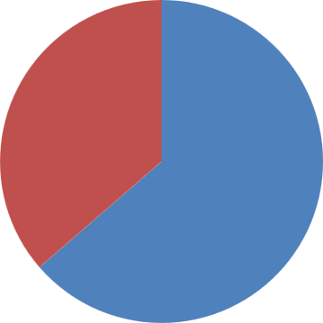
Prestation | Prestation | Prestation | Cash for work | Cash for work | Cash for work
Descriptif | Prévision | Réel | Descriptif | Prévision | Réel
Prestataires locaux |  |  | Main d'œuvre local
Achat + livraison roche | 0 | 0 | Fouille | 1 | 0
Achat + livraison sable | 1 | 1 | Boss chef | 1 | 2
Achat + livraison d'eau | 1 | 1 | Contremaître | 1 | 2
Achat + livraison gravier | 1 | 1 | Maçon | 3 | 9
Achat ciment | 1 | 1 | Maitre Pelle | 1 | 2
Transport ciment | 1 | 1 | Manœuvre | 4 | 16
Débarquement ciment |  | 1 | Autres | 3 | 1
Total | 5 | 6 | Total | 14 | 32
BILAN DES BENEFICIAIRES DE CASH FOR WORK ET PRESTATAIRES (PR12-Raimonsin)
 | Prévisionnel | Prévisionnel
 | HTG | Euros
Prestataires locaux | 757 000 | 13 281
Main d'œuvre local | 273 600 | 4 800
Total | 1 030 600 | 18 081
Total chantier | 1 608 100 | 28 212
Indice % | 64 | 64
Réel | Réel
HTG | Euros
489 400 | 8 406
209 325 | 3 660
698 725 | 12 066
1 097 475 | 18 927
64 | 64
REPARTITION DES COUTS DU CHANTIER PR12 A RAIMONSIN
36%
Rémunération de la main
d'œuvre locale
Achat de matériaux
64%

Slide 11
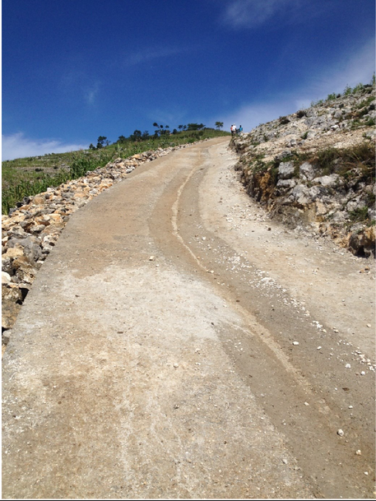
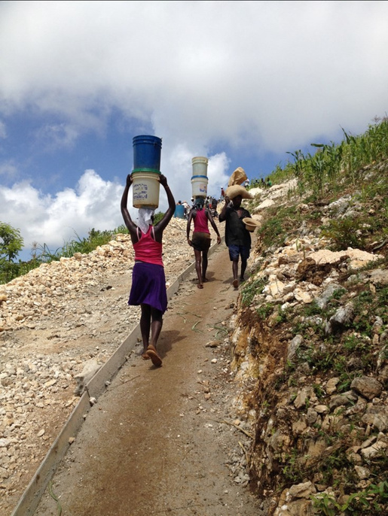
PR12-Raimonsin
PISTE RURALE A RAIMONSIN (PR12-Raimonsin)
PR12-Raimonsin

Slide 12
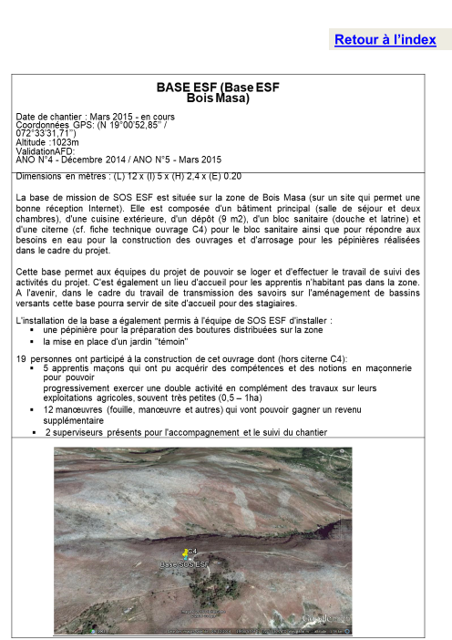
Base de Bois Massa

Slide 13
 |  | Taux= | 57
 |  | Prévisionnel | Prévisionnel | Prévisionnel | Prévisionnel | Réel | Réel | Réel | Réel
Descriptif | Mesure | Quantité | Prix U. | Total en HTG | Total en euro | Quantité | Prix U. | Total en HTG | Total en euro
Matériaux locaux |  |  |  | 68 250 | 1 197 |  |  | 100 875 | 1 868
Gravier | Brouettes |  |  |  |  | 85 | 125 | 10 625 | 198
Sable | Camions | 11 | 6 500 | 68 250 | 1 197 | 12 | 6 500 | 78 000 | 1 443
Eau | drums |  |  |  |  | 98 | 125 | 12 250 | 227
Autres matériaux |  |  |  | 301 380 | 5 287 |  |  | 286 390 | 5 276
Fer 3/8 | barre | 60 | 250 | 15 000 | 263 | 60 | 225 | 13 500 | 249
Barres fer 1/4 | barre | 42 | 75 | 3 150 | 55 | 42 | 70 | 2 940 | 54
Tôle | feuille | 50 | 1 150 | 57 500 | 1 009 | 50 | 1 150 | 57 500 | 1 059
2"*4"*16'B | Unité | 40 | 550 | 22 000 | 386 | 40 | 550 | 22 000 | 405
2"*4"*16'P | Unité | 50 | 550 | 27 500 | 482 | 50 | 500 | 25 000 | 461
Ciment | sac | 178 | 350 | 62 300 | 1 093 | 178 | 340 | 60 520 | 1 115
Vices tole | Unité | 1 500 | 15 | 22 500 | 395 | 1 500 | 15 | 22 500 | 415
Vices bois | Unité | 300 | 25 | 7 500 | 132 | 300 | 25 | 7 500 | 138
Blocs # 20 | Unité | 1 100 | 47 | 51 480 | 903 | 1 100 | 47 | 51 480 | 948
Porte fer | Unité | 1 | 7 500 | 7 500 | 132 | 1 | 7 500 | 7 500 | 138
Portes bois | Unité | 2 | 7 000 | 14 000 | 246 | 2 | 2 500 | 5 000 | 92
Poutre | Unité | 1 | 10 950 | 10 950 | 192 | 1 | 10 950 | 10 950 | 202
Main-d’œuvre |  |  |  | 90 000 | 1 579 |  |  | 121 125 | 2 261
Fouille | m³
Boss en chef | Jour | 22 | 500 | 11 000 | 193 | 52 | 500 | 26 000 | 485
Contremaître | Jour | 20 | 500 | 10 000 | 175 | 0 | 500 | 0 | 0
Boss |  |  |  |  |  | 8 | 400 | 3 200 | 60
Maçons | Jour | 60 | 350 | 21 000 | 368 | 20 | 350 | 7 000 | 131
Maître-pelle | Jour | 40 | 250 | 10 000 | 175 | 25 | 250 | 6 250 | 117
Manœuvre | Jour | 80 | 225 | 18 000 | 316 | 91 | 225 | 20 475 | 382
Charpente |  |  |  |  |  |  |  | 30 500 | 597
Autres |  | 80 | 250 | 20 000 | 351 | 106 | 250 | 27 700 | 490
Transport matériaux |  |  |  | 18 690 | 328 |  |  | 18 690 | 344
Ciment | sac | 178 | 100 | 17 800 | 312 | 178 | 100 | 17 800 | 328
Débarquement ciment | sac | 178 | 5 | 890 | 16 | 178 | 5 | 890 | 16
Fenêtres 33x33 |  |  |  |  |  | 5 | 1 750 | 8 750 | 165
Fenêtres 42x33 |  |  |  |  |  | 1 | 2 750 | 2 750 | 52
Vernissages |  |  |  |  |  |  |  | 500 | 9
TOTAL |  |  |  | 478 320 | 8 392 | 0 | 0 | 539 080 | 9 976
BILAN FINANCIER BASE DEPOT (Dépôt1-Masa)

Slide 14
 |  | Prévisionnel | Prévisionnel | Prévisionnel | Prévisionnel | Réel | Réel | Réel | Réel
Descriptif | Mesure | Quantité | Prix U. | Total en HTG | Total en euro | Quantité | Prix U. | Total en HTG | Total en euro
Matériaux locaux |  |  |  | 94 450 | 1 749 |  |  | 116 850 | 2 293
Gravier | Brouettes | 27 | 125 | 3 375 | 63
Gravier | Brouettes | 170 | 150 | 25 500 | 472 | 180 | 150 | 27 000 | 530
Sable | Brouettes | 455 | 125 | 56 875 | 1 053 | 636 | 125 | 79 500 | 1 560
Eau | drums | 58 | 150 | 8 700 | 161 | 69 | 150 | 10 350 | 203
Autres matériaux |  |  |  | 109 025 | 2 019 |  |  | 29 806 | 581
Fer 3/8 | barre | 51 | 225 | 11 475 | 213
Barres fer 1/4 | barre | 38 | 75 | 2 850 | 53
fil à ligature | rouleau | 14 | 50 | 700 | 13
Ciment | sac | 260 | 350 | 91 000 | 1 685
Blocs # 15 | Unité | 600 | 5 | 3 000 | 56
Planche | dz |  |  |  |  | 2 | 3 000 | 6 000 | 118
Blocs de vers |  |  |  |  |  | 24 | 126 | 3 035 | 60
colle 8 onces | flacon |  |  |  |  | 4 | 175 | 700 | 12
petits clous | boites |  |  |  |  | 1 | 250 | 250 | 4
clous 2" | boites |  |  |  |  | 4 | 50 | 200 | 3
sablé 8 | feuille |  |  |  |  | 4 | 50 | 200 | 3
sablé | feuille |  |  |  |  | 2 | 50 | 100 | 2
vernis clair | quart |  |  |  |  | 1 | 250 | 250 | 4
Toles (dallots) | feuille |  |  |  |  | 18 | 1 060 | 19 071 | 374
Maind'œuvre |  |  |  | 108 850 | 2 016 |  |  | 69 675 | 1 367
Fouille | m³ | 15 | 1 000 | 15 000 | 278 | 30 | 500 | 15 000 | 294
Boss en chef | Jour | 26 | 500 | 13 000 | 241 | 26 | 500 | 13 000 | 255
Contre-maître | Jour | 26 | 500 | 13 000 | 241 | 0 |  | 0 | 0
Maçons | Jour | 52 | 350 | 18 200 | 337 | 13 | 350 | 4 550 | 89
Maître-pelle | Jour | 26 | 250 | 6 500 | 120 | 13 | 250 | 3 250 | 64
Manœuvre | Jour | 94 | 225 | 21 150 | 392 | 9 | 225 | 2 025 | 40
Autres |  | 88 | 250 | 22 000 | 407 | 77 | 250 | 19 250 | 378
Dallots |  |  |  |  |  | 14 | 900 | 12 600 | 247
Transport matériaux |  |  |  | 27 300 | 506 |  |  | 27 300 | 536
Ciment | sac | 260 | 100 | 26 000 | 481 | 260 | 100 | 26 000 | 510
Debarquement ciment | sac | 260 | 5 | 1 300 | 24 | 260 | 5 | 1 300 | 26
Matériels plomberie | Matériels plomberie |  |  | 14 290 | 265 |  |  | 14 840 | 291
TOTAL |  |  |  | 353 915 | 6 554 |  |  | 258 471 | 5 068
Taux=
54
BILAN FINANCIER FINITION (CUISINE - BLOC SANITAIRE - GLACIS)
[Tapez ici]

Slide 15
Prestation | Prestation | Prestation | Cash for work | Cash for work | Cash for work
Descriptif | Prévisionnel | Réel | Descriptif | Prévisionnel | Réel
Prestataires locaux |  |  | Main d'œuvre local
Achat + livraison roche | 0 | 0 | Fouille | 0 | 0
Achat + livraison sable | 1 | 2 | Boss chef | 1 | 2
Achat + livraison d'eau | 1 | 2 | Contremaître | 1 | 0
Achat + livraison gravier | 1 | 2 | Maçon | 3 | 5
Achat ciment | 1 | 1 | Maitre Pelle | 2 | 1
Transport ciment | 1 | 1 | Manœuvre | 4 | 4
Débarquement ciment |  | 1 | Autres | 4 | 7
Total | 5 | 8 | Total | 15 | 19
 | Prévisionnel | Prévisionnel |  | Réel | Réel
 | HTG | Euros |  | HTG | Euros
Prestataires locaux | 86 940 | 1 525 |  | 119 565 | 2 212
Main d'œuvre local | 90 000 | 1 579 |  | 121 125 | 2 261
Total | 176 940 | 3 104 |  | 240 690 | 4 473
Total chantier | 478 320 | 8 392 |  | 539 080 | 9 976
Indice % | 37 | 37 |  | 45 | 45
BASE DEPOT
BILAN DES BENEFICIAIRES DE CASH FOR WORK ET PRESTATAIRES BASE DEPOT ET FINITION (Dépôt1-Masa)
Prestataires
FINITION
Prestation | Prestation | Prestation | Cash for work | Cash for work | Cash for work
Descriptif | Prévisionnel | Réel | Descriptif | Prévisionnel | Réel
Prestataires locaux |  |  | Main d'œuvre local
Achat + livraison roche | 0 |  | Fouille | 0 | 1
Achat + livraison sable | 3 | 1 | Boss chef | 3 | 2
Achat + livraison d'eau | 2 | 1 | Contremaître | 3 | 0
Achat + livraison gravier | 3 | 1 | Maçon | 6 | 1
Achat ciment | 3 | 1 | Maitre Pelle | 3 | 1
Transport ciment | 3 | 1 | Manœuvre | 11 | 2
Débarquement ciment |  | 1 | Autres | 12 | 6
Total | 14 | 8 | Total | 38 | 13
 | Prévisionnel | Prévisionnel |  | Réel | Réel
 | HTG | Euros |  | HTG | Euros
Prestataires locaux | 121 750 | 2 255 |  | 144 150 | 2 829
Main d'œuvre local | 108 850 | 2 016 |  | 69 675 | 1 367
Total | 230 600 | 4 270 |  | 213 825 | 4 196
Total chantier | 353 915 | 6 554 |  | 258 471 | 5 068
Indice % | 65 | 65 |  | 83 | 83

Slide 16
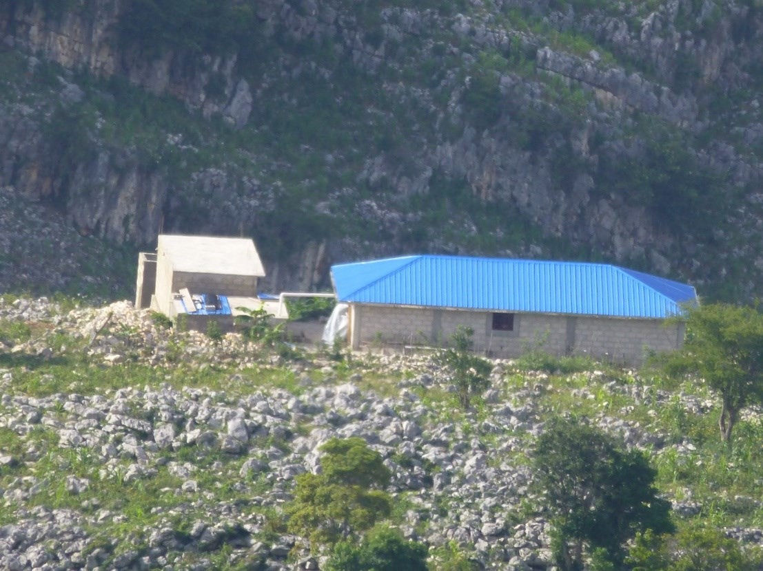
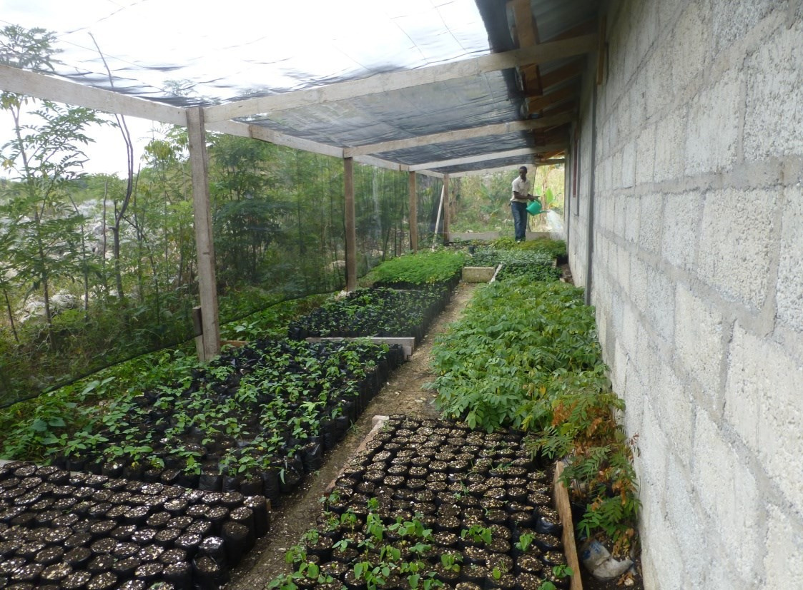
Base UEPLM-Bois Masa

Slide 17

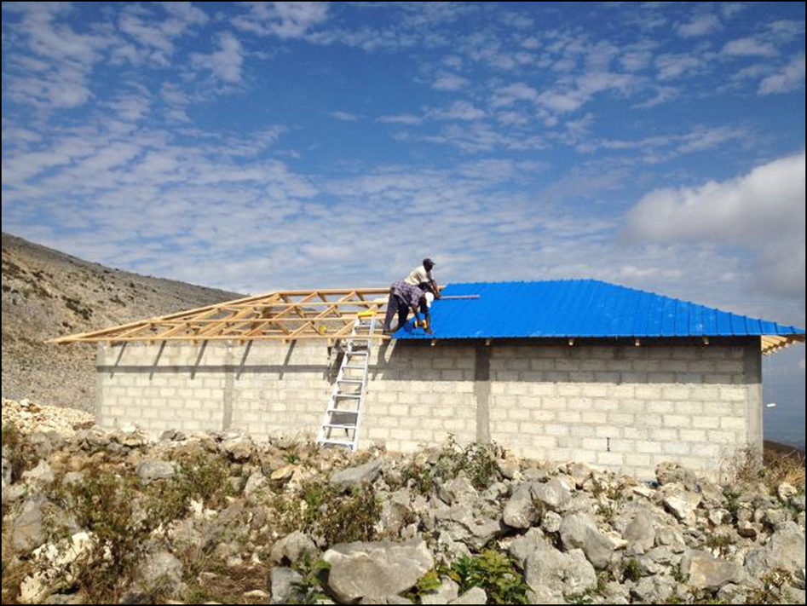


Base UEPLM-Bois Masa
Construction de la base de SOS ESF/UEPLM à Bois Masa
Photo : janvier 2015

Slide 18
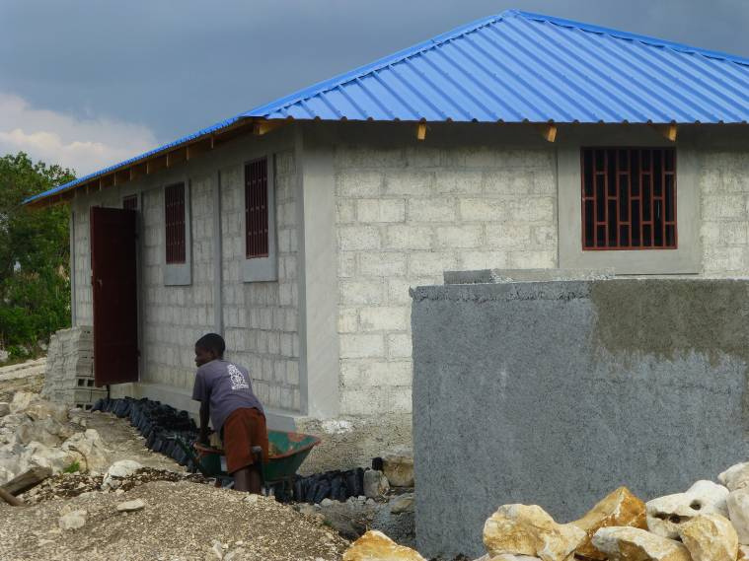
Base ESF-Bois Masa
Construction de la base de SOS ESF à Bois Masa : citerne de 32 m3
Photo : mars 2015

Slide 19
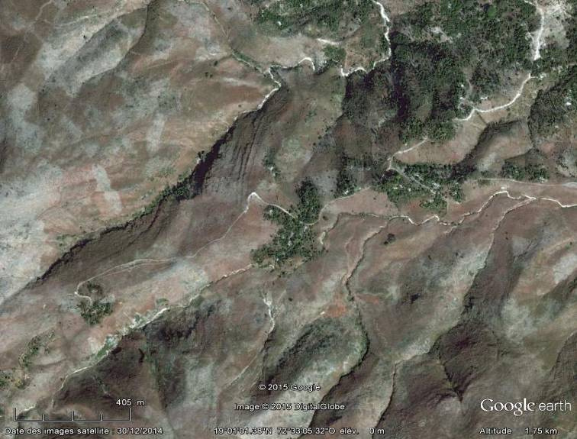
Base ESF-Bois Masa
Situation de la base de UEPLM à Bois Masa

Slide 20
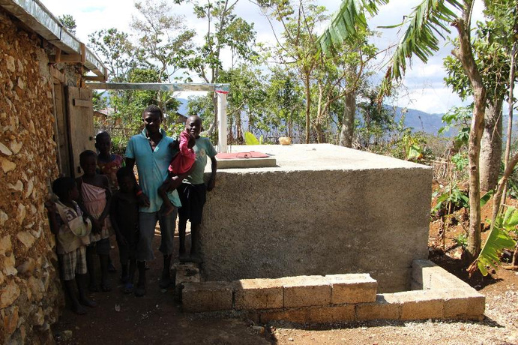
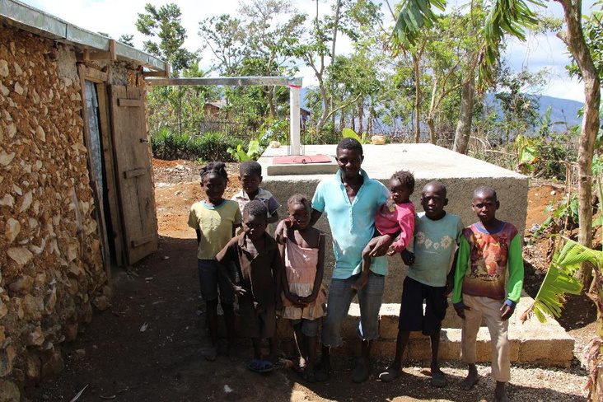
Citerne CF1-Haute Barbe
Citerne CF1-Haut Barbe. Dieusibon Dorsélan, ses enfants et ceux du voisinage. En l’absence de pluie, la citerne ne contient à ce jour pas beaucoup d’eau. Le peu d’eau disponible est utilisé par les enfants de Dieusibon et ceux des habitations proches pour se laver avant d’aller à l’école le matin.
CF1-Haute Barbe
Haute Barbe Mars 2017
CF1-Haute Barbe

